Slide 1


Progetto Batch processing
SABD 2018-2019
Montesano,Perrone,Pusceddu

Slide 2




1
Architettura
2
Data Ingestion
3
Query1 Core & SQL
4
Query2 Core & SQL
Notes:
Buongiorno, cominciamo questa presentazione parlando dell’architettura e brevemente del data ingestion. Parleremo poi delle 3 query e faremo delle considerazioni sui tempi di esecuzione delle stesse.

Slide 3

5
Query3 Core & SQL
6
Discussione dei risultati

Slide 4
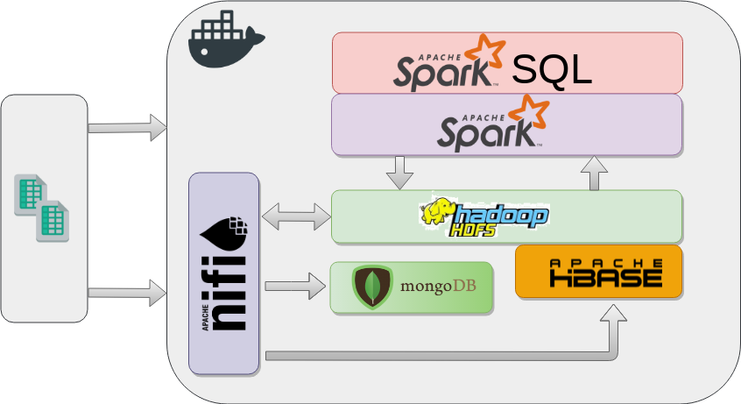
Architettura
Apache Spark esegue con un master e due worker con cluster manager locale
Ogni worker ha 1Gb di memoria e 2 core logici
Linguaggio scelto : Java
Hdfs esegue con un master e 3 worker

Slide 5


Local Deployment
Il deploy in locale è costruito utilizzando le Docker Image
Vengono avviati i container di : Hdfs, Nifi, Hbase, MongoDB ,Spark
I container lavorano in modalità cluster
I container vengono eseguiti sotto la stessa rete denominata: net

Slide 6

Data Ingestion
L’ingestion dei dati è stato realizzato con il framework Apache Nifi
Effettua l’iniezione dei dati nel file system distribuito HDFS in due diversi formati : csv e parquet
Trasferisce i risultati delle query verso due database non relazionali Apache Hbase e Mongodb

Slide 7


Scrittura risultati
I risultati vengono salvati su due database in formato Json. Sono stati usati Hbase e MongoDb per uno scopo didattico.
Per Hbase sono state create 3 tabelle, una per query
Le tabelle per la query 1 e query 3 sono state divise in due famiglie di colonne: Core ed Sql
La tabella della query 2 è stata divisa in 6 famiglia di colonne,3 per i file di Spark Core e 3 per i file di Spark SQL
Per MongoDB è stata creata una collection diversa per ogni query per ogni modalità di spark: Core ed SQL

Slide 8

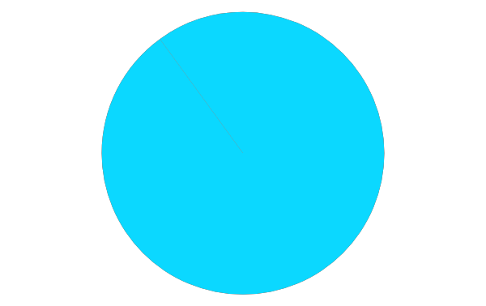

QUERY
Per ogni anno del dataset individuare le città che hanno almeno 15 giorni al mese di tempo sereno nei mesi di marzo, aprile e maggio.
1
Individuare, per ogni nazione, la media, la deviazione standard, il minimo, il massimo della temperatura, della pressione e dell’umidità registrata in ogni mese di ogni anno.
2
Individuare, per ogni nazione, le 3 città che hanno registrato nel 2017 la massima differenza di temperature medie nella fascia oraria locale 12:00-15:00 nei mesi di giugno, luglio, agosto e settembre rispetto ai mesi di gennaio, febbraio, marzo e aprile. Confrontare la posizione delle città nella classifica dell’anno precedente (2016).
3

Slide 9
Pre-Processing
Step by step
Fase di pre processamento comune a tutte le query per ripulire i dati spuri
1
Chiamate REST al servizio Geonames per ottenere le nazioni tramite le coordinate e i fusi orari
2
Pre processamento dedicato alla specifica query. Per la query 1 si filtrano i mesi di interesse, per le query 2 e 3 si filtrano i valori non conformi
3

Slide 10
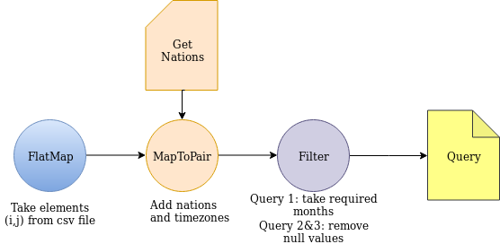
Pre-Processing
Notes:
FlatMap: usata per leggere le righe del csv e prendere le singole celle, in questo modo generiamo un RDD dove ogni elemento è composto dalla data opportunamente elaborata, dalla città e dal valore considerato, ovvero:
per la query 1: 0 oppure 1, 0 se la stringa letta nel file indica condizioni di meteo sereno, 1 altrimenti
per la query 2: valore in double di temperatura, umidità oppure pressione
per la query 3: valore in double della temperatura
Si è cercato di riparare il file delle temperaure, analizzando il file abbiamo notato che tutti i valori non corretti della temperatura sono nell’ordine di 10^5, e che tutti i valori corretti invece nell’ordine di 10^2, quindi per correggerli abbiamo diviso tutti i valori non corretti di un fattore 1000
matToPair: per ogni elemento dell’RDD si aggiunge la nazione e si converte la data da UTC a quella locale della città
FIlter: in base alla query si effettuano dei filtri specifici:
query1: si filtrano i mesi, quindi si tengono solo le tuple presenti nell’RDD che contengono i mesi considerati nella query
query2 e 3:si tolgono i valori nulli

Slide 11
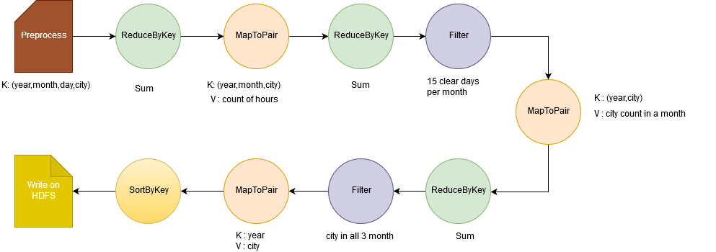
Query 1

Slide 12

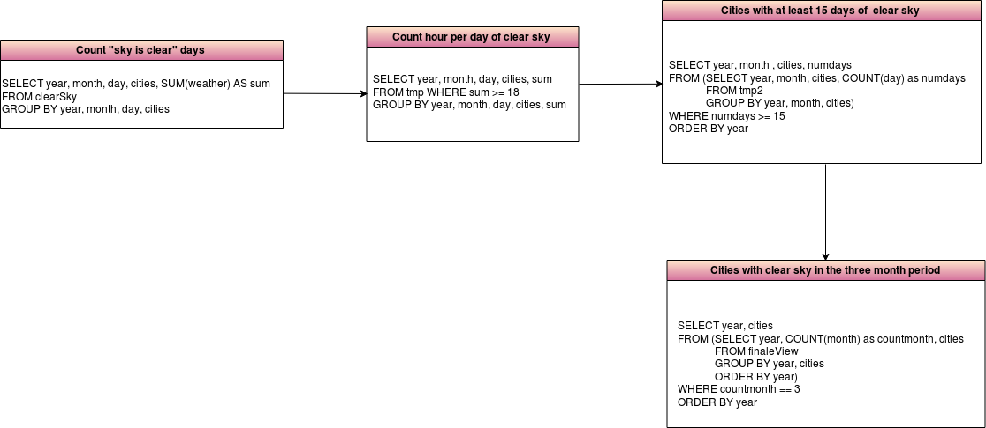
Query 1 SQL

Slide 13
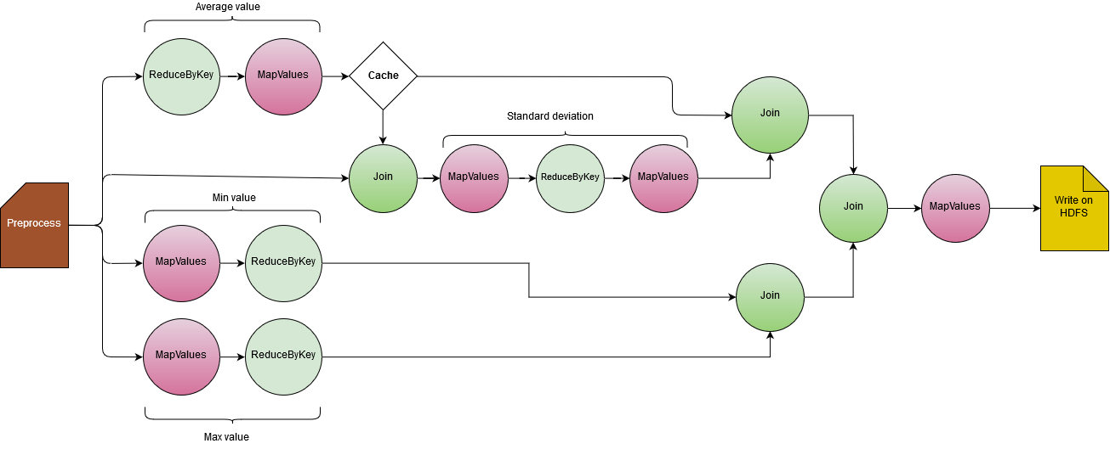
Query 2
Notes:
-ad ogni biforcazione si fa una cache
-

Slide 14
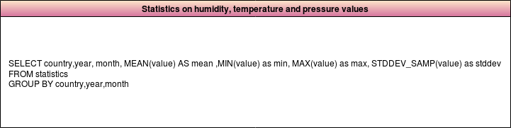
Query 2 SQL

Slide 15
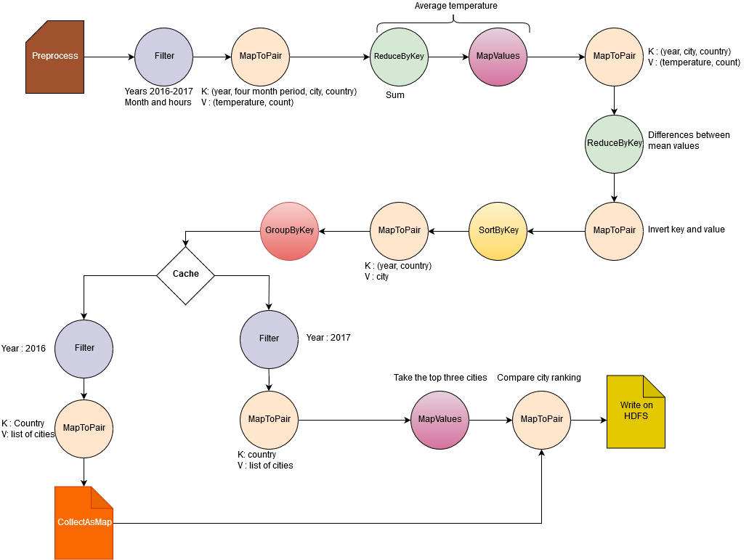
Query 3

Slide 16
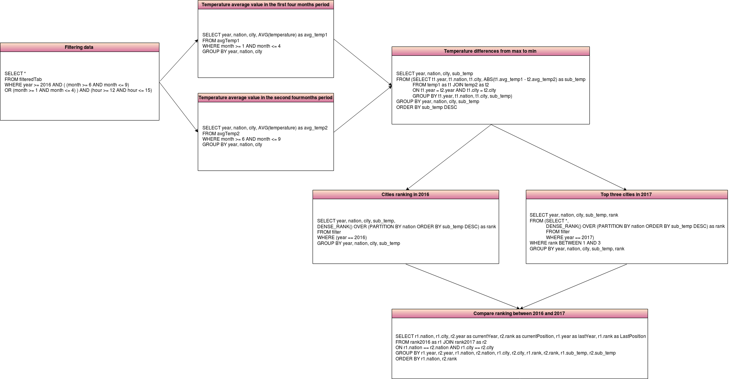
Query 3 SQL - (1)

Slide 17
Query 3 SQL - (2)

Slide 18

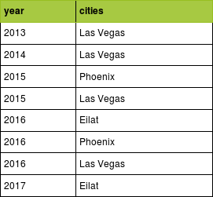
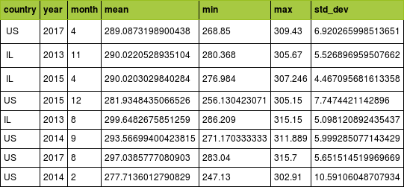
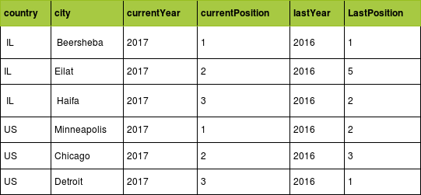
Risultati query
Query 1
Query 2
Query 3

Slide 19

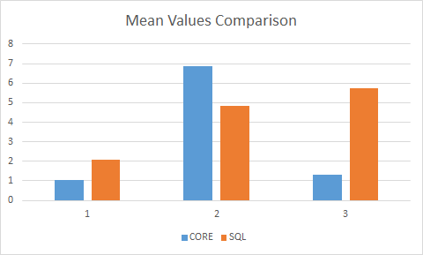
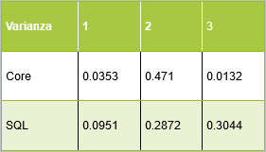
Media e varianza - Core vs SQL
Hardware: Intel-Core I5 9600K, SSD con interfaccia PCIe su slot M.2 e protocollo NVMe.
Notes:
tempi in secondi

Slide 20

Considerazioni su Parquet
Utilizzando Parquet le dimensioni dei file cambiano nel modo seguente:
city_attributes.csv | 1.01KB | city_attributes.parquet | 1.89KB
humidity.csv | 7.97MB | humidity.parquet | 1.39MB
pressure.csv | 10.68MB | pressure.csv | 1.14MB
temperature.csv | 12.08MB | temperature.parquet | 5.88MB
weather_description.csv | 19.09MB | weather_description.parquet | 806.65KB
I tempi in lettura sono dimezzati, ma siccome erano già dell’ordine dei 300ms per brevità si è deciso di non riportarli.

Slide 21
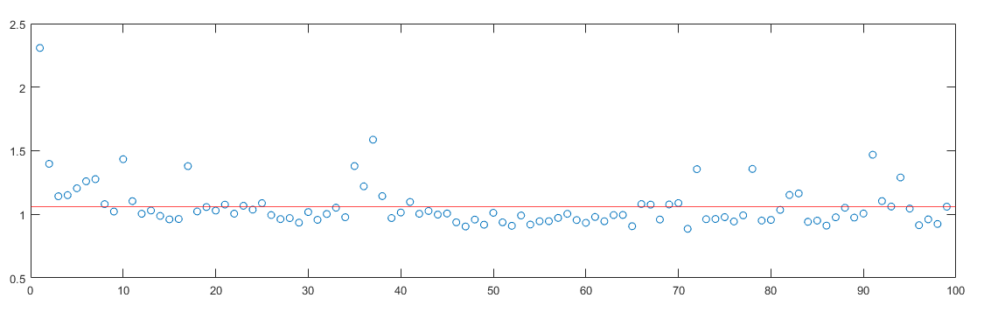
Query1 Core & SQL

Slide 22
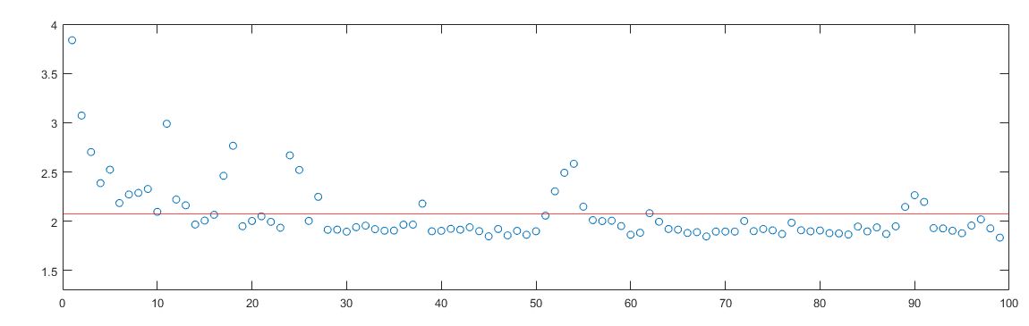
Query1 Core & SQL

Slide 23
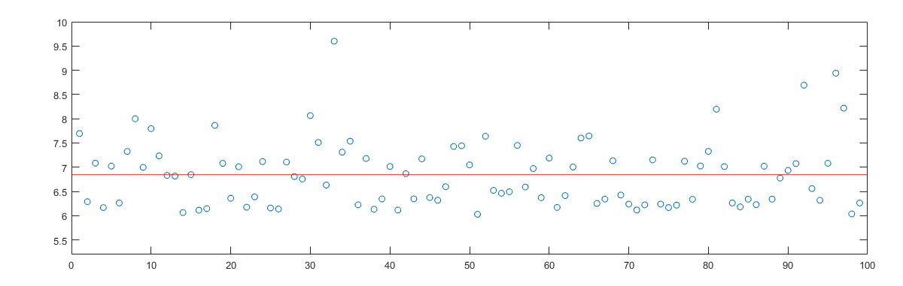
Query2 Core & SQL

Slide 24
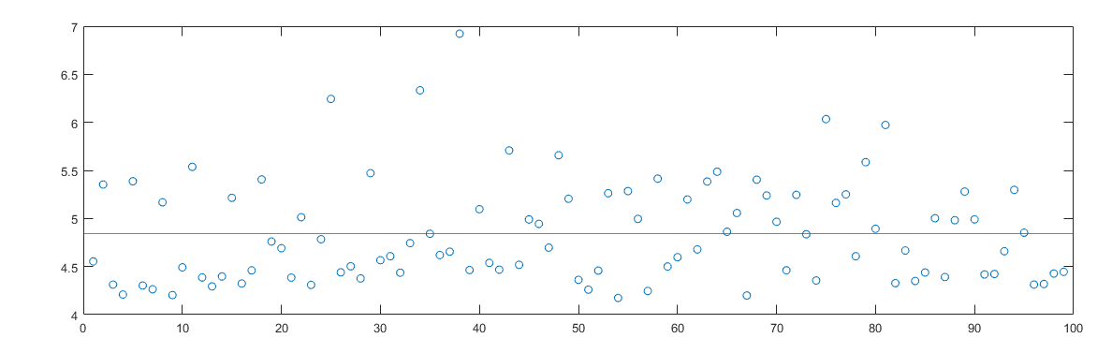
Query2 Core & SQL

Slide 25
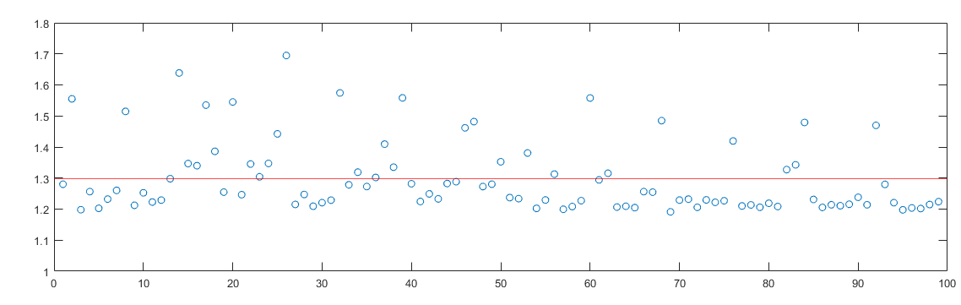
Query3 Core & SQL

Slide 26
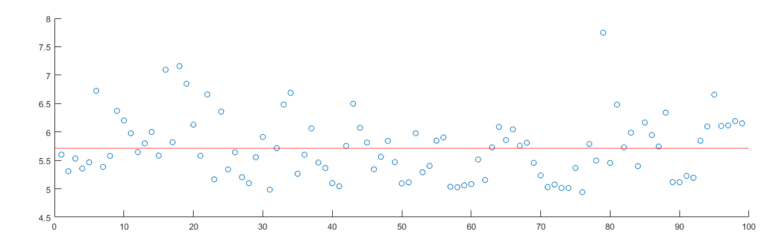
Query3 Core & SQL

Slide 27
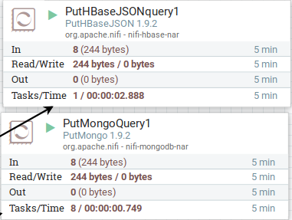
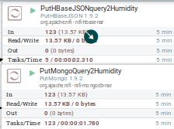
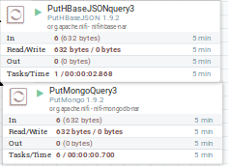
Tempi Ni-Fi
Lettura da locale fino a scrittura su HDFS ̴ 31 s
Scrittura su DB per Query Core

Slide 28
Grazie per l’attenzione
Progetto Batch processing– SABD 2018-2019
Montesano,Perrone,Pusceddu

